Slide 1


SISTEM INFORMASI
FAKULTAS ILMU KOMPUTER UPN VETERAN JATIM
SI231125
ETIKA
KOMPUTER
Rafika Rahmawati, S.Kom., M.Kom., MBA.
Social Networking

Slide 2

Social Networking
  Sebuah situs untuk membuat komunitas online bagi pengguna Internet yang memungkinkan anggota untuk menghilangkan hambatan yang diciptakan oleh waktu, jarak, dan perbedaan budaya.
  Memungkinkan orang untuk berinteraksi dengan orang lain secara online dengan berbagi pendapat, wawasan, informasi, minat, dan pengalaman.
  Anggota menggunakan situs ini untuk berinteraksi dengan teman, keluarga, dan rekan kerja—orang yang sudah mereka kenal—tetapi mereka juga mungkin ingin mengembangkan hubungan pribadi dan profesional baru.

Slide 3
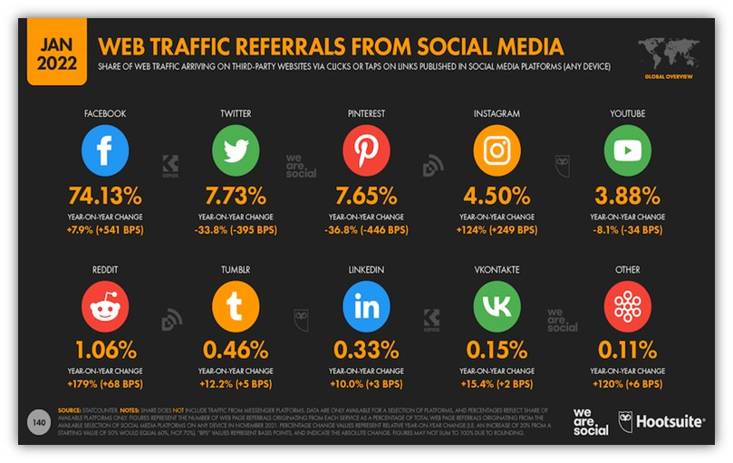

Slide 4
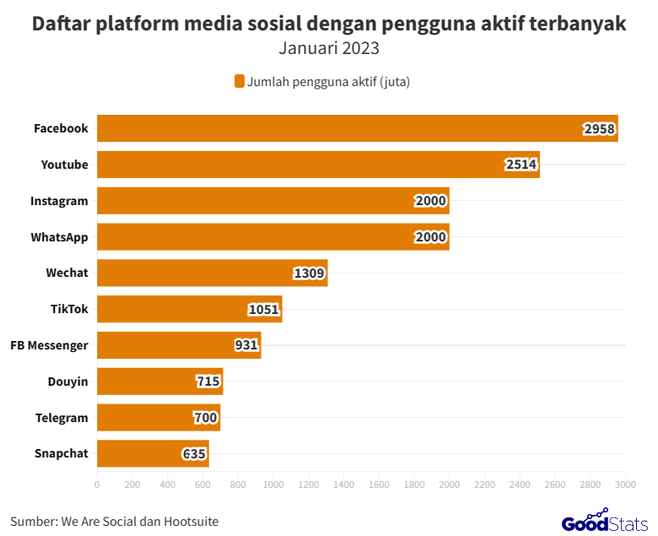

Slide 5
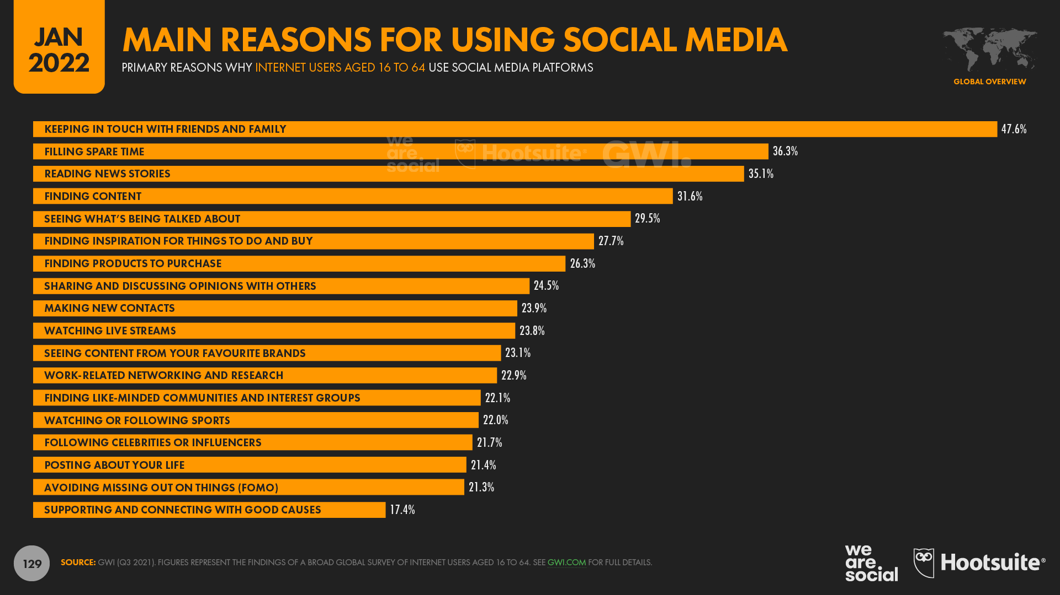

Slide 6
Business Application of Online Social Networking
Social Network Advertising
Gunakan social network
untuk berkomunikasi dan mempromosikan manfaat produk dan layanan

Slide 7
Direct Advertising
Iklan banner di social networking website
Advertising Menggunakan Jaringan Teman Individu
Pesan persuasif melalui teman atau kelompok
Social Network Advertising Strategies :
Indirect Advertising Through Groups
User yang tertarik dapat bergabung dengan menjadi “fans” → fanbase
Company-Owned Social Networking Website
Website untuk menerima feedback dari customer
Viral Marketing
menyebarkan pesan pemasaran kepada orang lain, menciptakan potensi untuk pertumbuhan eksponensial.

Slide 8

Social Network in The Hiring Process
89% perekrut menggunakan beberapa jenis media sosial dalam proses perekrutan.
Employers dapat melihat profil jejaring sosial kandidat pekerjaan saat melakukan perekrutan.
Perusahaan dapat menolak kandidat yang memposting:
  Informasi tentang kebiasaan minum alkohol atau penggunaan narkoba mereka.
  Foto yang provokatif atau tidak pantas.
  Pernyataan diskriminatif terkait ras, jenis kelamin, atau agama.
  Informasi yang bersifat rahasia.
Employers tidak dapat secara sah menyaring pelamar berdasarkan ras atau etnisitas, tetapi:
  Anggota situs jejaring sosial sering kali memberikan data mengenai jenis kelamin, usia, status pernikahan, orientasi seksual, agama, dan afiliasi politik.
  Foto pribadi dapat mengungkapkan cacat atau ras/etnis pengguna.
  Individu dapat mengungkapkan data yang dilindungi oleh undang-undang hak sipil

Slide 9
Konsumen menggunakan jejaring sosial untuk berbagi pengalaman mereka, baik yang baik maupun yang buruk, dengan orang lain.
Mereka juga mencari bantuan dan saran tentang cara menggunakan produk dengan lebih efektif dan cara menghadapi situasi khusus.
Kecuali organisasi memantau jejaring sosial, pelanggan akan dibiarkan untuk menyelesaikan pertanyaan dan masalah mereka sendiri, yang berisiko kehilangan pelanggan dan penjualan di masa depan.
Social Media
to Improve Customer Service

Slide 10
Menggabungkan dua aktivitas online yang sangat populer: berbelanja dan jejaring sosial.
Pembeli dan penjual dapat berbagi informasi dan memberikan rekomendasi saat berbelanja online.
Pendapatan dihasilkan melalui iklan pengecer atau dengan berbagi data tentang suka dan tidak suka anggota dengan pengecer.
Pengecer dapat merancang perbaikan produk berdasarkan masukan dan mendapatkan ide untuk lini produk baru.
Cara yang sangat baik bagi bisnis kecil untuk meningkatkan penjualan.
Social Shopping Website

Slide 11
Masalah Etika untuk Social Networking Website :
Cyberbullying
Cyberstalking
Predator seksual
Mengunggah materi yang tidak pantas
Social Networking Ethical Issues

Slide 12
Pelecehan, penyiksaan, penghinaan, atau ancaman terhadap satu anak di bawah umur oleh kelompok anak di bawah umur lainnya melalui Internet atau ponsel.
Cyberbullying dapat menjadi sangat intens, bahkan menyebabkan anak melakukan bunuh diri.
1. Cyberbullying

Slide 13
1. Cyberbullying
Berbagai bentuk Cyberbullying :
  Mengirim pesan yang jahat atau mengancam
  Mengirim ribuan pesan teks ke ponsel korban dan membebani tagihan ponsel yang sangat besar
  Menyamar sebagai korban dan mengirimkan pesan yang tidak pantas kepada orang lain
  Mencuri kata sandi korban dan memodifikasi profilnya untuk mencakup data rasis, homofobik, seksual, atau data tidak pantas lainnya yang dapat menyinggung orang lain atau menarik perhatian orang yang tidak diinginkan
  Memposting informasi yang jahat, pribadi, atau salah tentang korban di blog pelaku cyberbullying
  Membuat situs web yang tujuannya untuk menghina atau mengancam korban
  Mengambil foto yang tidak pantas dari korban dan mempostingnya secara online atau mengirimkannya ke orang lain melalui ponsel
  Membuat jajak pendapat di Internet untuk meminta jawaban atas pertanyaan yang memalukan terkait korban
  Mengirim pesan yang tidak pantas saat bermain permainan interaktif

Slide 14
2. Cyberstalking
Perilaku mengancam atau perhatian yang tidak diinginkan menggunakan Internet atau komunikasi elektronik online
Versi dewasa dari cyberbullying
Bisa berkembang menjadi:
Panggilan telepon yang kasar atau berlebihan
Surat yang mengancam atau cabul
Pemasukan tanpa izin
Vandalisme
Stalking fisik
Serangan fisik
Lebih dari tiga puluh negara bagian memiliki undang-undang yang melarang cyberstalking
Undang-undang federal saat ini mengatur beberapa bentuk cyberstalking, tetapi terdapat celah besar dalam hukum federal dan negara bagian

Slide 15
Beberapa situs jejaring sosial dikritik karena tidak melindungi remaja dari predator seksual
MySpace memblokir 90.000 pelanggar seks terdaftar dari situsnya
Legislator mendorong situs jejaring sosial untuk mengadopsi langkah-langkah keamanan yang lebih ketat
3. Sexual Predator

Slide 16
Situs jejaring sosial memiliki kebijakan yang melarang unggahan video yang menggambarkan kekerasan atau keburukan
Sebagian besar situs jejaring sosial memiliki syarat penggunaan yang memberikan hak kepada situs untuk menghapus materi dan menangguhkan akun pengguna yang melanggar kebijakan mereka
Sebagian besar situs web tidak memiliki sumber daya yang cukup untuk meninjau semua materi yang diunggah
4.
Mengunggah Materi yang Tidak Pantas

Slide 17
Online Virtual World
Dunia virtual adalah lingkungan multimedia yang dibagikan, dihasilkan komputer, di mana pengguna yang diwakili oleh avatar dapat bertindak, berkomunikasi, menciptakan, mempertahankan kepemilikan atas apa yang mereka buat, dan bertukar aset satu sama lain.
Avatar dapat melakukan segala hal yang bisa dilakukan dalam kehidupan nyata
  Belanja, memiliki pekerjaan, mencalonkan diri untuk jabatan politik
  Mengembangkan hubungan dengan avatar lain
  Memulai bisnis baru
  Terlibat dalam kegiatan kriminal

Slide 18
Tindakan Kriminal di Virtual World
Dapat jelas berupa hal ilegal, seperti perdagangan obat-obatan terlarang atau kartu kredit curian
Mungkin bukan kejahatan kehidupan nyata, seperti perbuatan cabul virtual dan kejahatan seksual yang dapat menyebabkan penderitaan nyata
Mungkin berada di area abu-abu, misalnya, operasi kasino virtual yang tidak adil
Dunia Virtual memiliki aturan melawan perilaku ofensif di tempat umum seperti menggunakan kata-kata rasis atau melakukan tindakan seksual yang terang-terangan, tetapi:
Orang dewasa yang setuju dapat pergi ke area pribadi dan melakukan perilaku yang secara sosial tidak dapat diterima
Perbuatan buruk yang dilakukan secara online sering kali dapat dimediasi oleh administrator permainan berdasarkan aturan permainan

Slide 19
New Media Consortium (NMC)
Konsorsium internasional yang terdiri dari ratusan organisasi
Mengeksplorasi media dan teknologi baru untuk meningkatkan pengajaran, pembelajaran, dan ekspresi kreatif
Juga membangun dunia pembelajaran virtual kustom, simulasi, dan permainan pembelajaran
Second Life Work Microsites
Memungkinkan bisnis dan lembaga pemerintah untuk menggunakan Second Life untuk pertemuan virtual, acara, pelatihan, dan simulasi
Merangsang pembelajaran kolaboratif yang terlibat untuk melengkapi kurikulum tradisional mereka
Pendidikan & Bisnis Virtual World

